Slide 2
จดหมายข่าว
กองคลัง
เทศบาลตำบลบางไผ่ อำเภอบางมูลนาก จังหวัดพิจิตร
ข่าวประชาสัมพันธ์
ประชาสัมพันธ์การชำระภาษี
ประจำปี
2564
ภาษีป้าย
2564
โทร.056-683200
รายการ | ระยะเวลาตามกฎหมาย | ระยะเวลาที่ขยายออกไป
การแจ้งประเมินภาษีโดยส่งแบบประเมินภาษีให้แก่ผู้เสียภาษี | ภายในเดือนกุมภาพันธ์ 2564 | ภายในเดือนเมษายน 2564
การชำระภาษีตามแบบแจ้งประเมินภาษี | ภายในเดือนเมษายน 2564 | ภายในเดือนมิถุนายน 2564
www.bangphai.go.th
www.bangphai.go.th

Slide 6
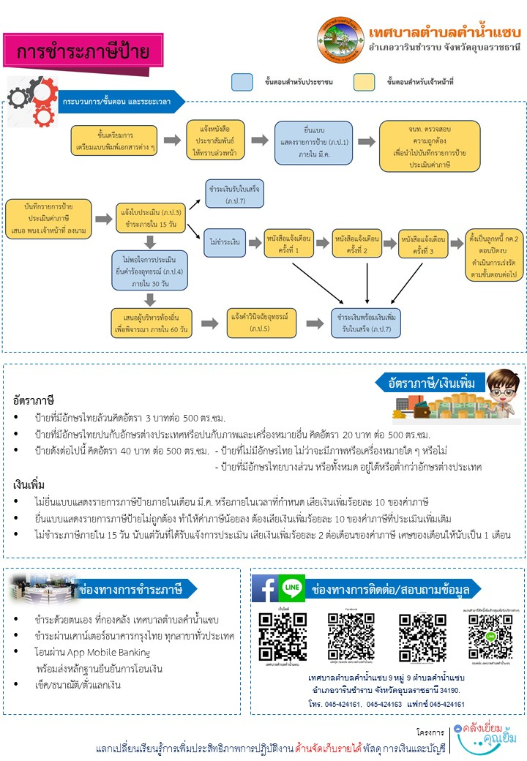
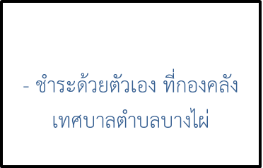
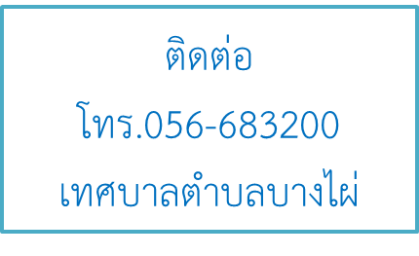
จดหมายข่าว
กองคลัง
เทศบาลตำบลบางไผ่ อำเภอบางมูลนาก จังหวัดพิจิตร
ภาษีป้าย
www.bangphai.go.th
www.bangphai.go.th

Slide 7
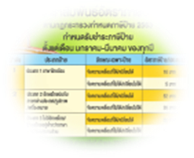
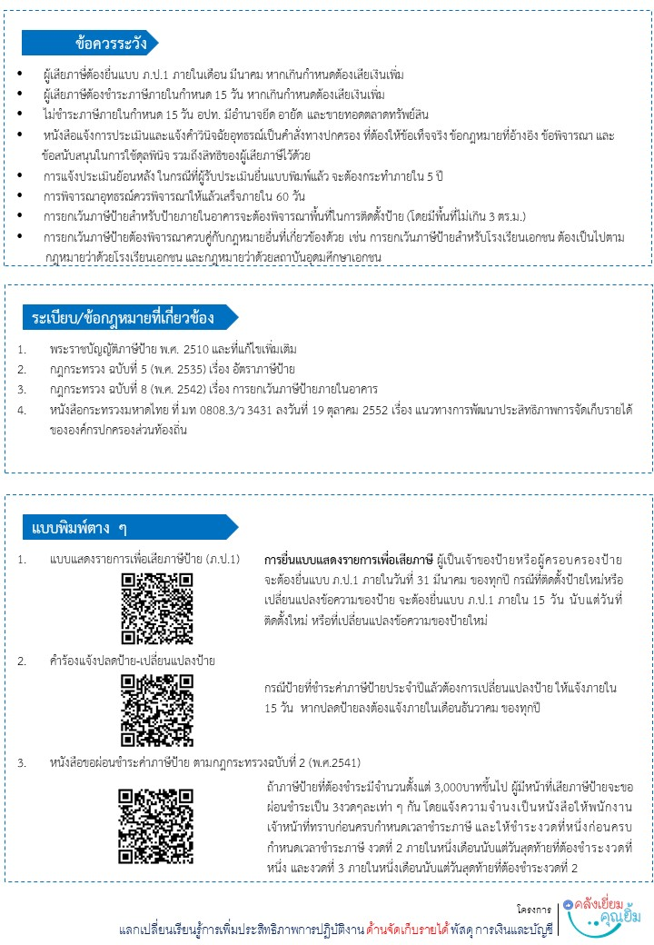
จดหมายข่าว
กองคลัง
เทศบาลตำบลบางไผ่ อำเภอบางมูลนาก จังหวัดพิจิตร
ภาษีป้าย (ต่อ )
www.bangphai.go.th

